Slide 1
Rapport contrôle JEE : Application gestion de patients
Aguidi Houda-4iir-G1-EMSI MAARIF

Slide 2
Présentation des fonctionnalités :
Partie 1 : Rechercher les patients, pagination et suppression des patients : (Bases de Spring MVC)
-Création de la classe patient.
- Remplissage et affichage puis test pour récupérer la liste des patients.
-Test avec spring.datasource (base de données) : patients_db, port 8082.

Slide 3
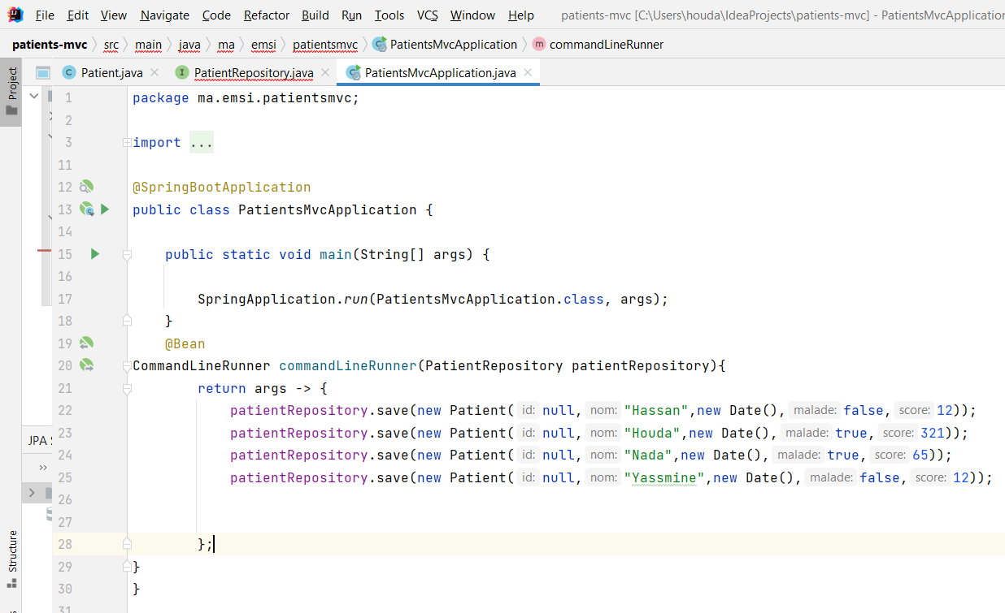
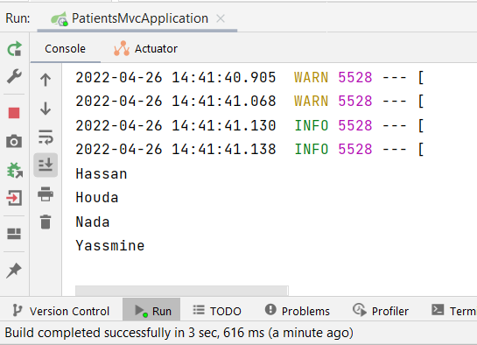
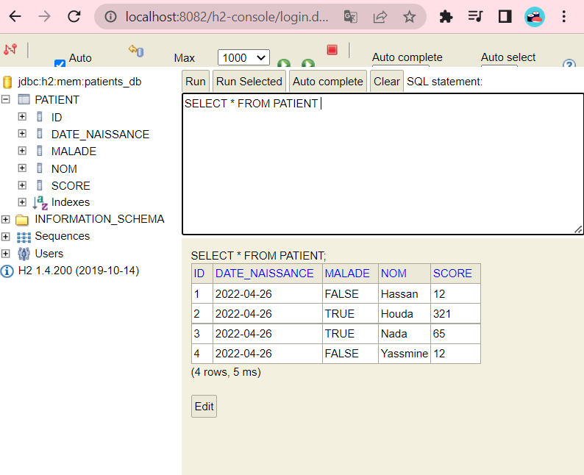
Exécution

Slide 4
Partie web :
Création de classe PatientController dans le package web
Création de la vue patients.html
Test de la page web
- Récupération et stockage de la liste des patients pour afficher cette liste sur la vue

Slide 5
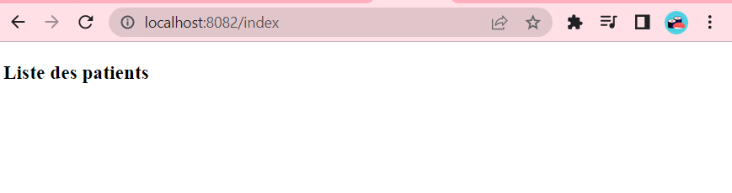
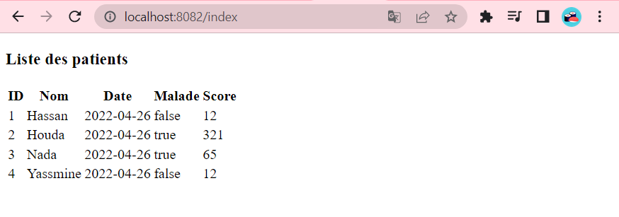

Slide 6
Utilisation de Bootstrap 5 maven dependency
Intégration du boostrap avec nos vues à travers un lien sur la page html
Basculer vers mysql pour générer un grande liste de données
Affichage de liste de patients par page taille
Création de la liste des pages
Désactivation du cache (problème springthymeleafcache) - devtools

Slide 7
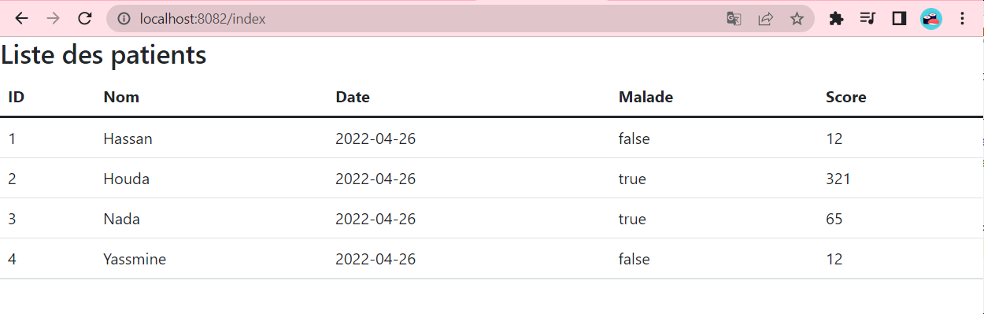
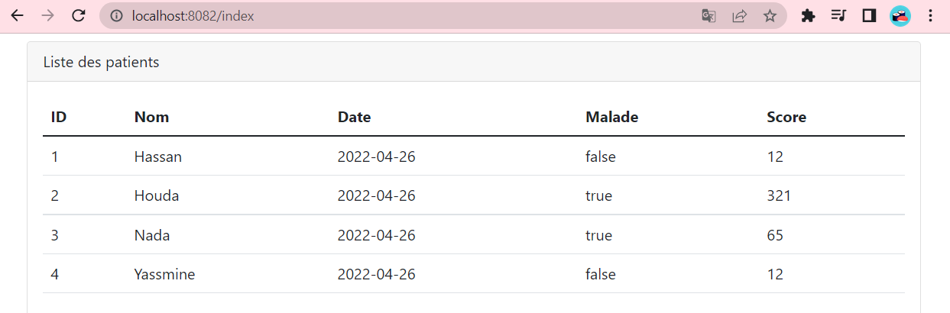
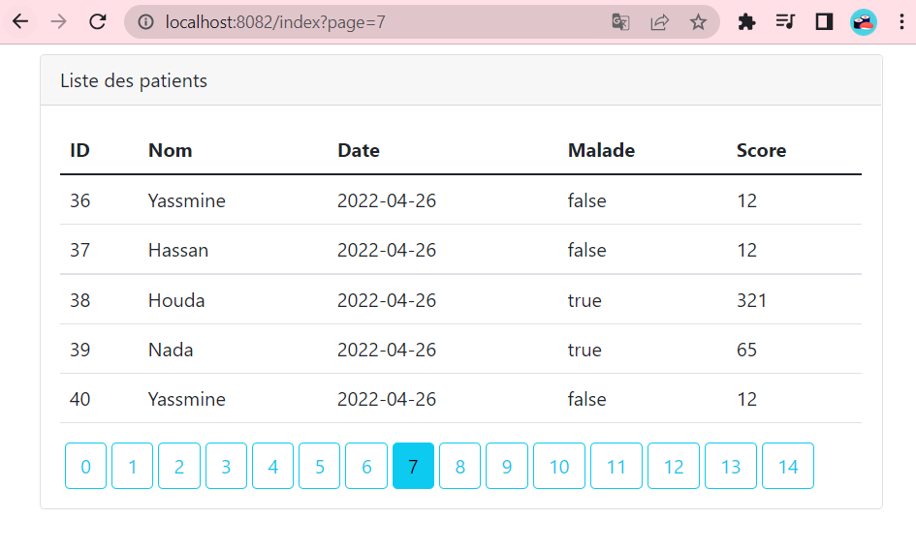
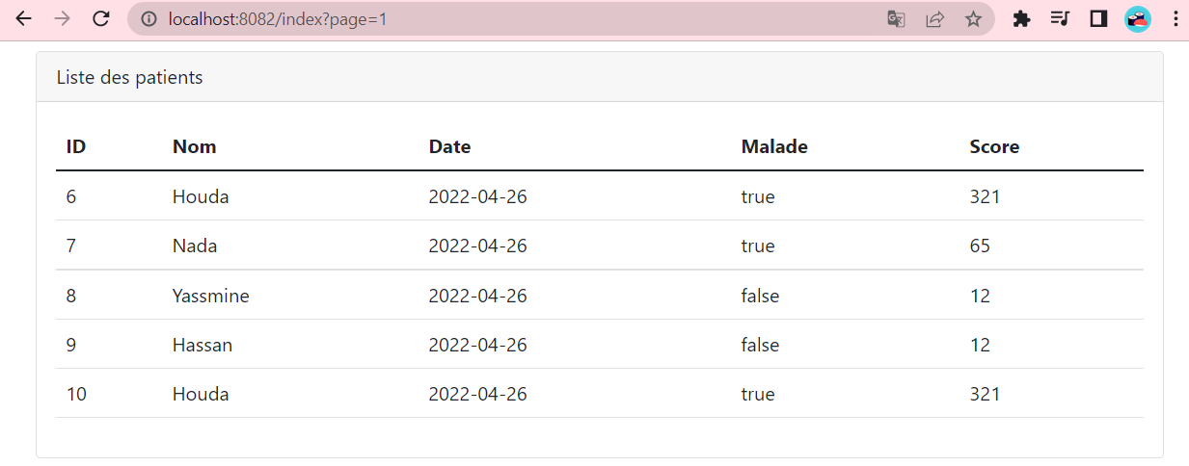

Slide 8
Création de formulaire patients pour faciliter la navigation
Création méthode recherche à partir d’un keyword même au moment de changement de page (requestparam)

Slide 9
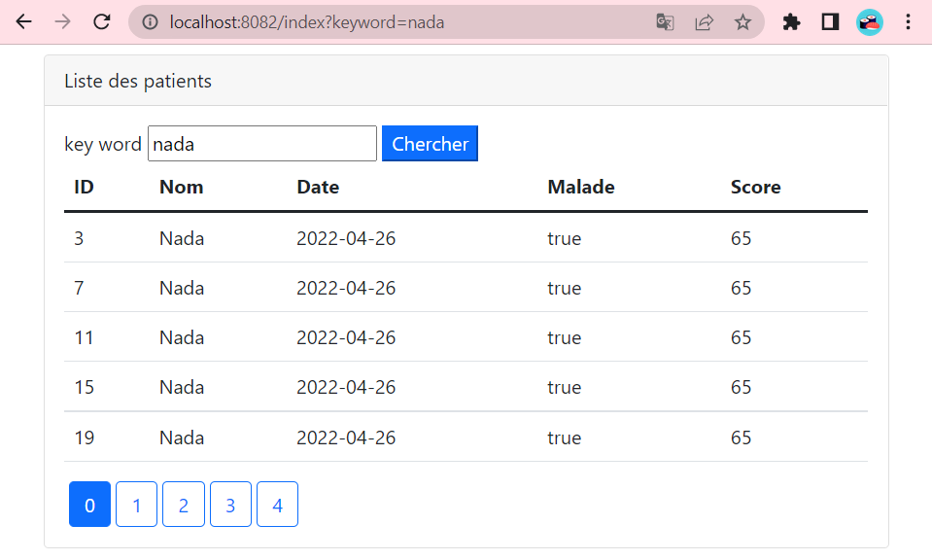

Slide 10
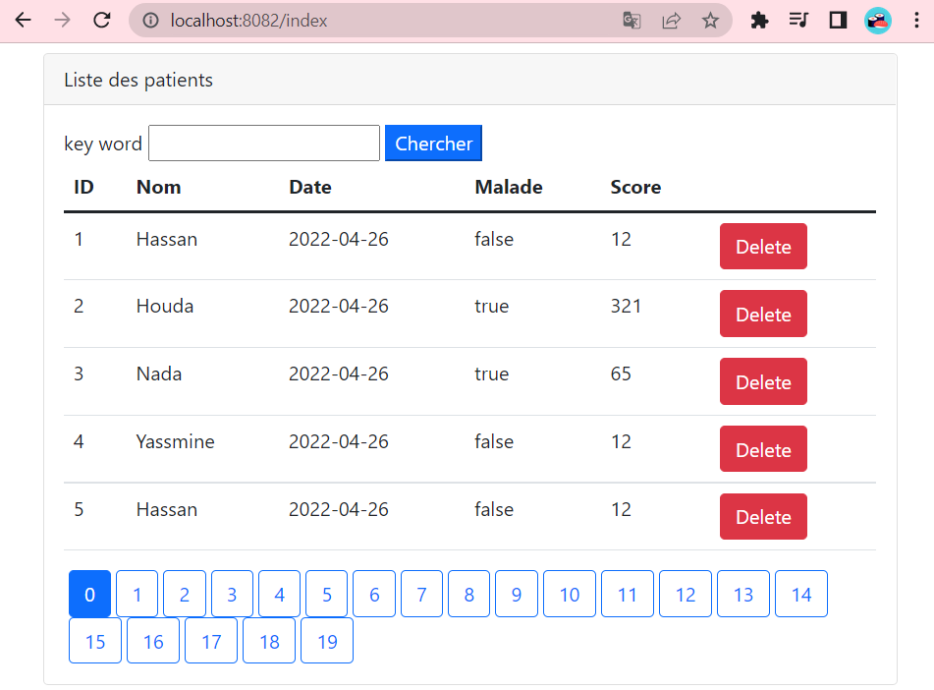
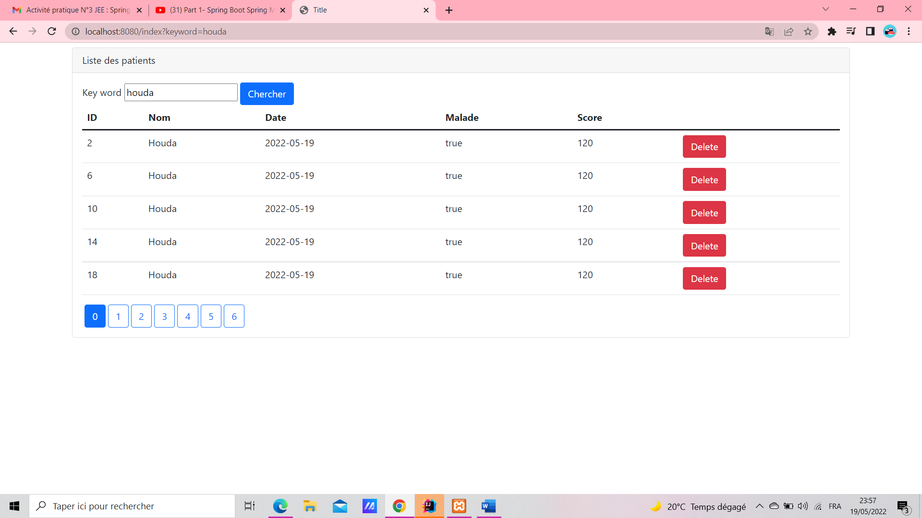
Suppression

Slide 11
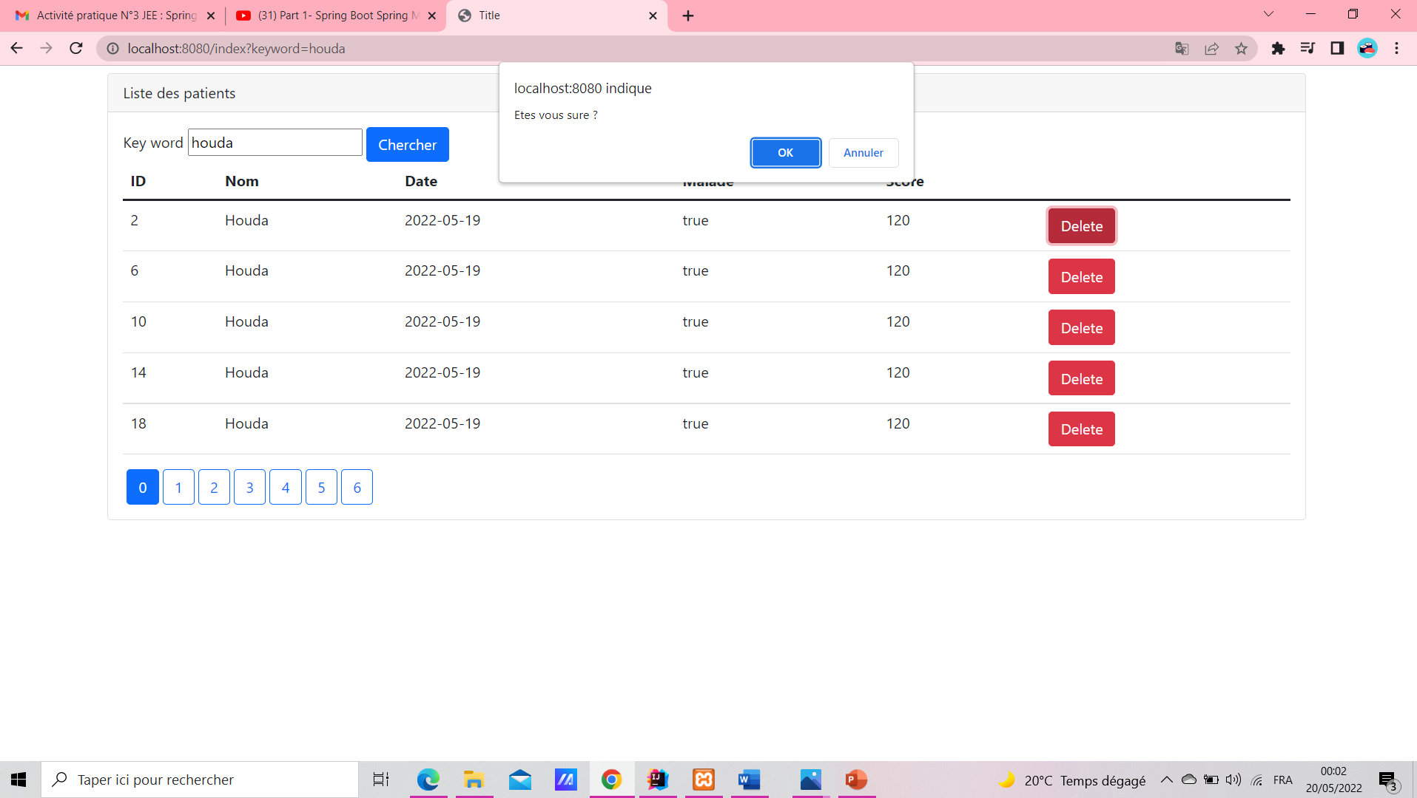

Slide 12
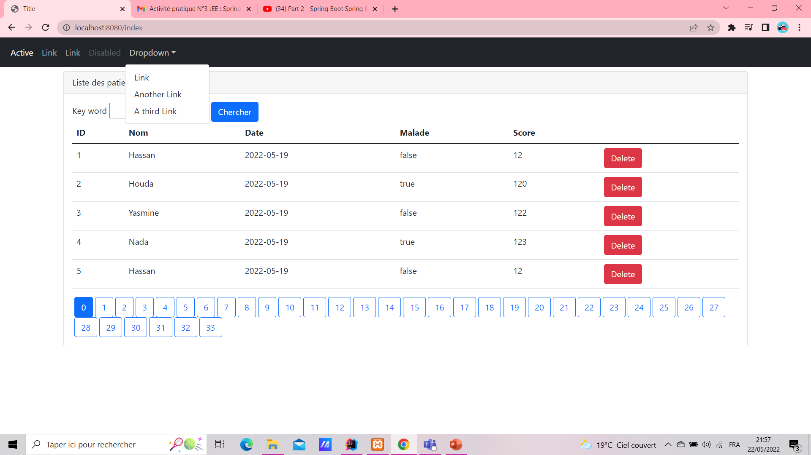
Partie 2 : Page template, Ajout des patients, validation des formulaires, édition et mise à jour des patients : (Thymeleaf Layout et Validation des formulaires)
- Création de la page template
- Ajout section , liaison de la page patient avec la page template

Slide 13
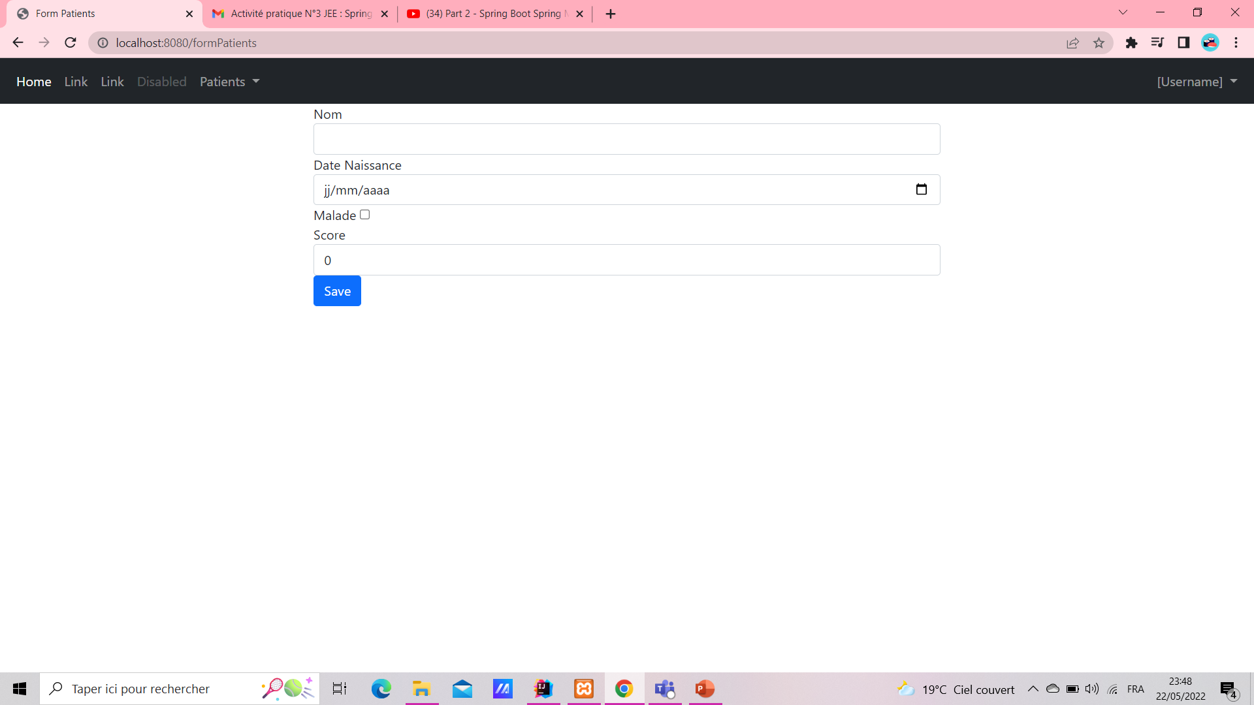
Création du formulaire

Slide 14
Validation
- Ajout de la dépendance spring boot validation
Création des annotations de validation
Sur le contrôleur : @valid , bindingresult
Sur la page html : th errors

Slide 15
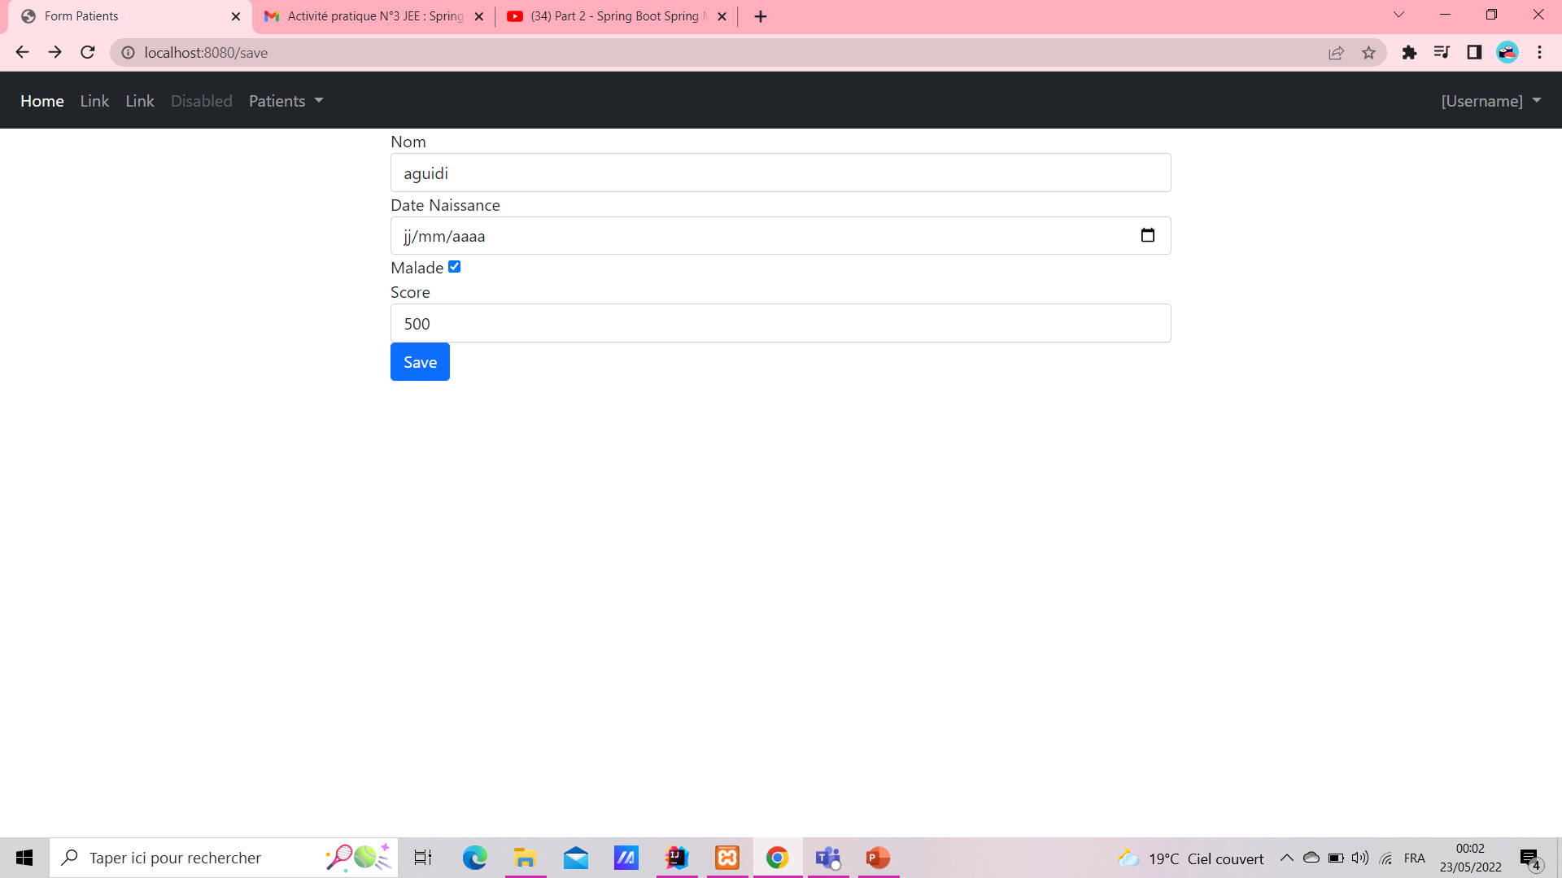
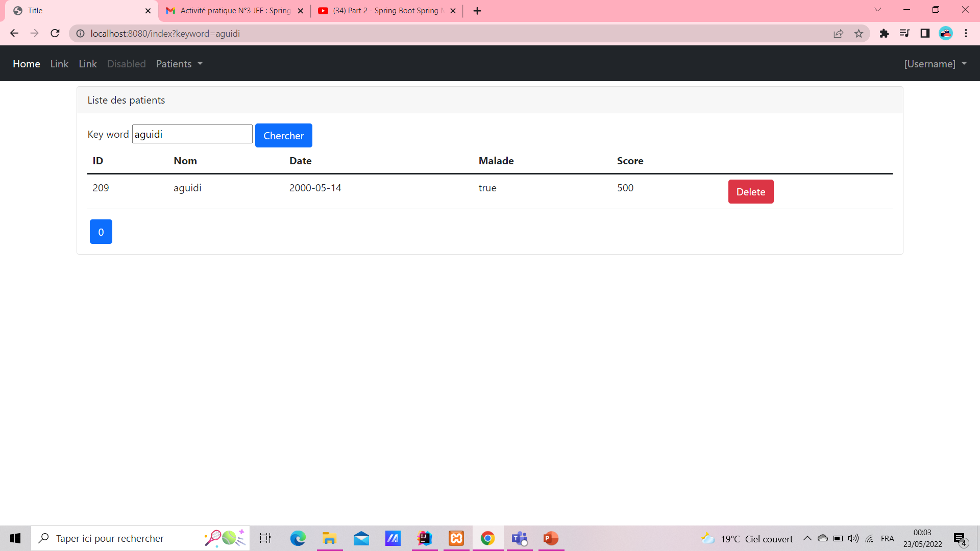
Enregistrement patient dans la base de données

Slide 16
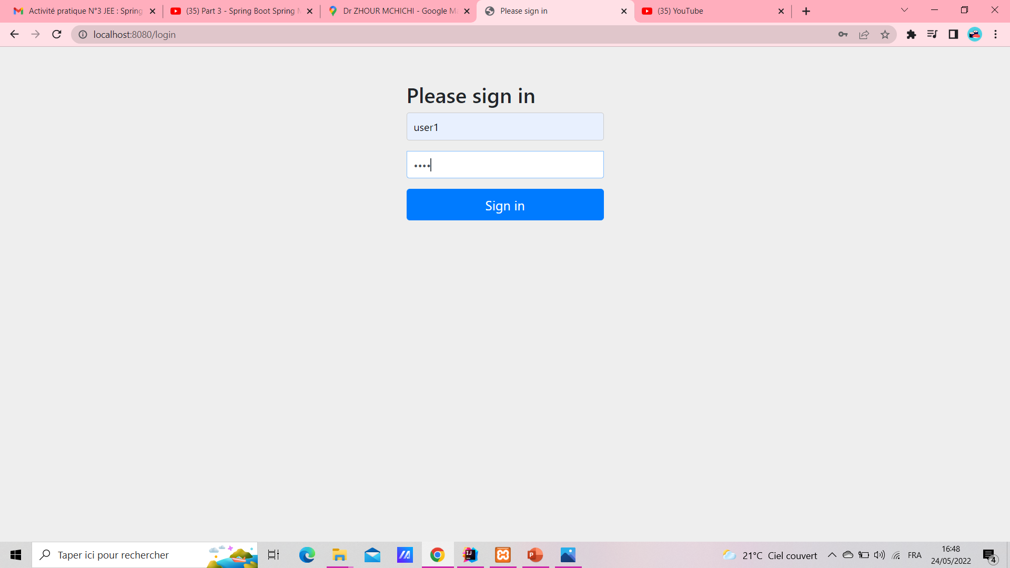
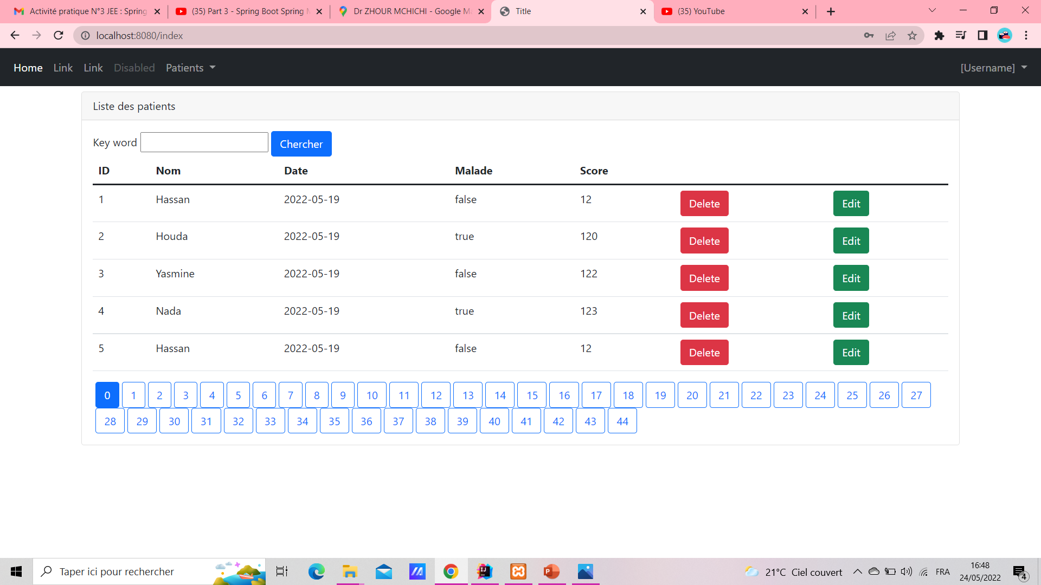
Partie 3 : Spring Security (Stratégies : InMemoryAuthentication et JDBCAuthentication) :
Authentification par mot de passe ( fonction noop)
Utilisation du decript

Slide 17
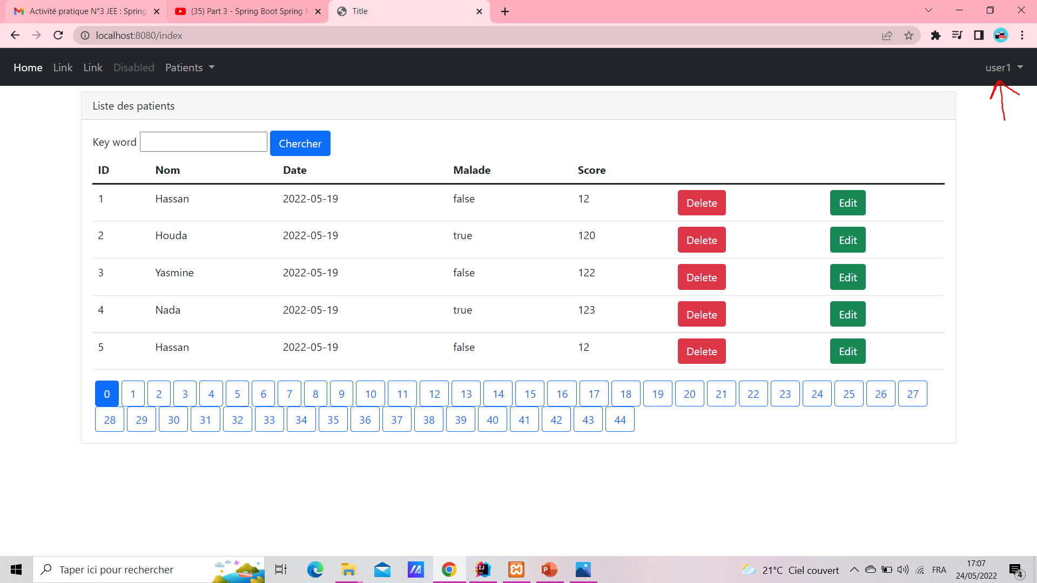
Contextualisation

Slide 18
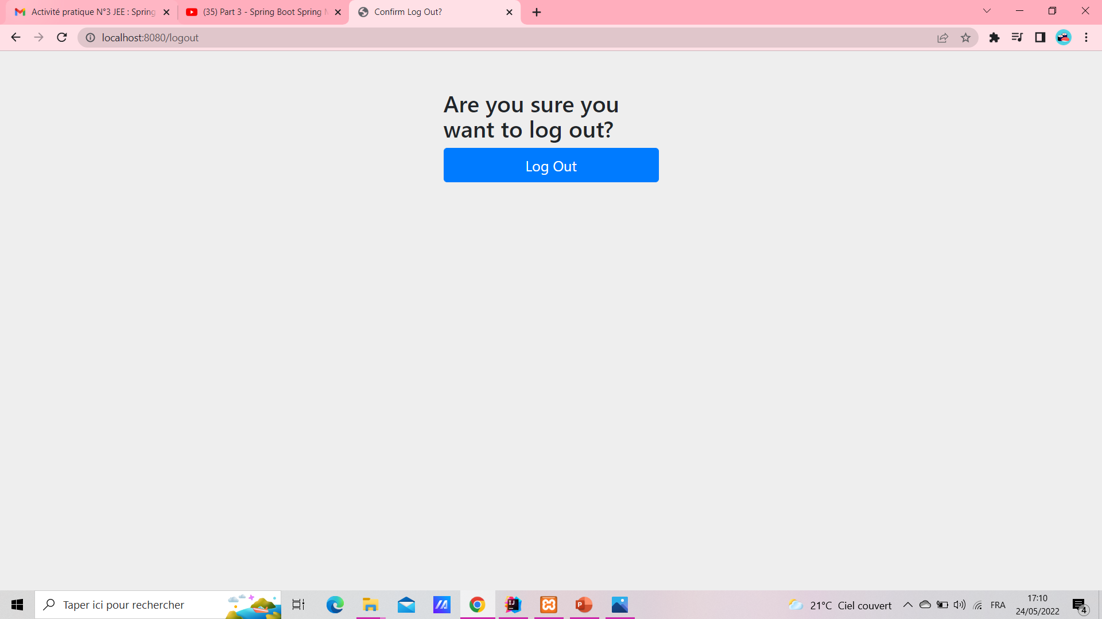
Logout

Slide 19
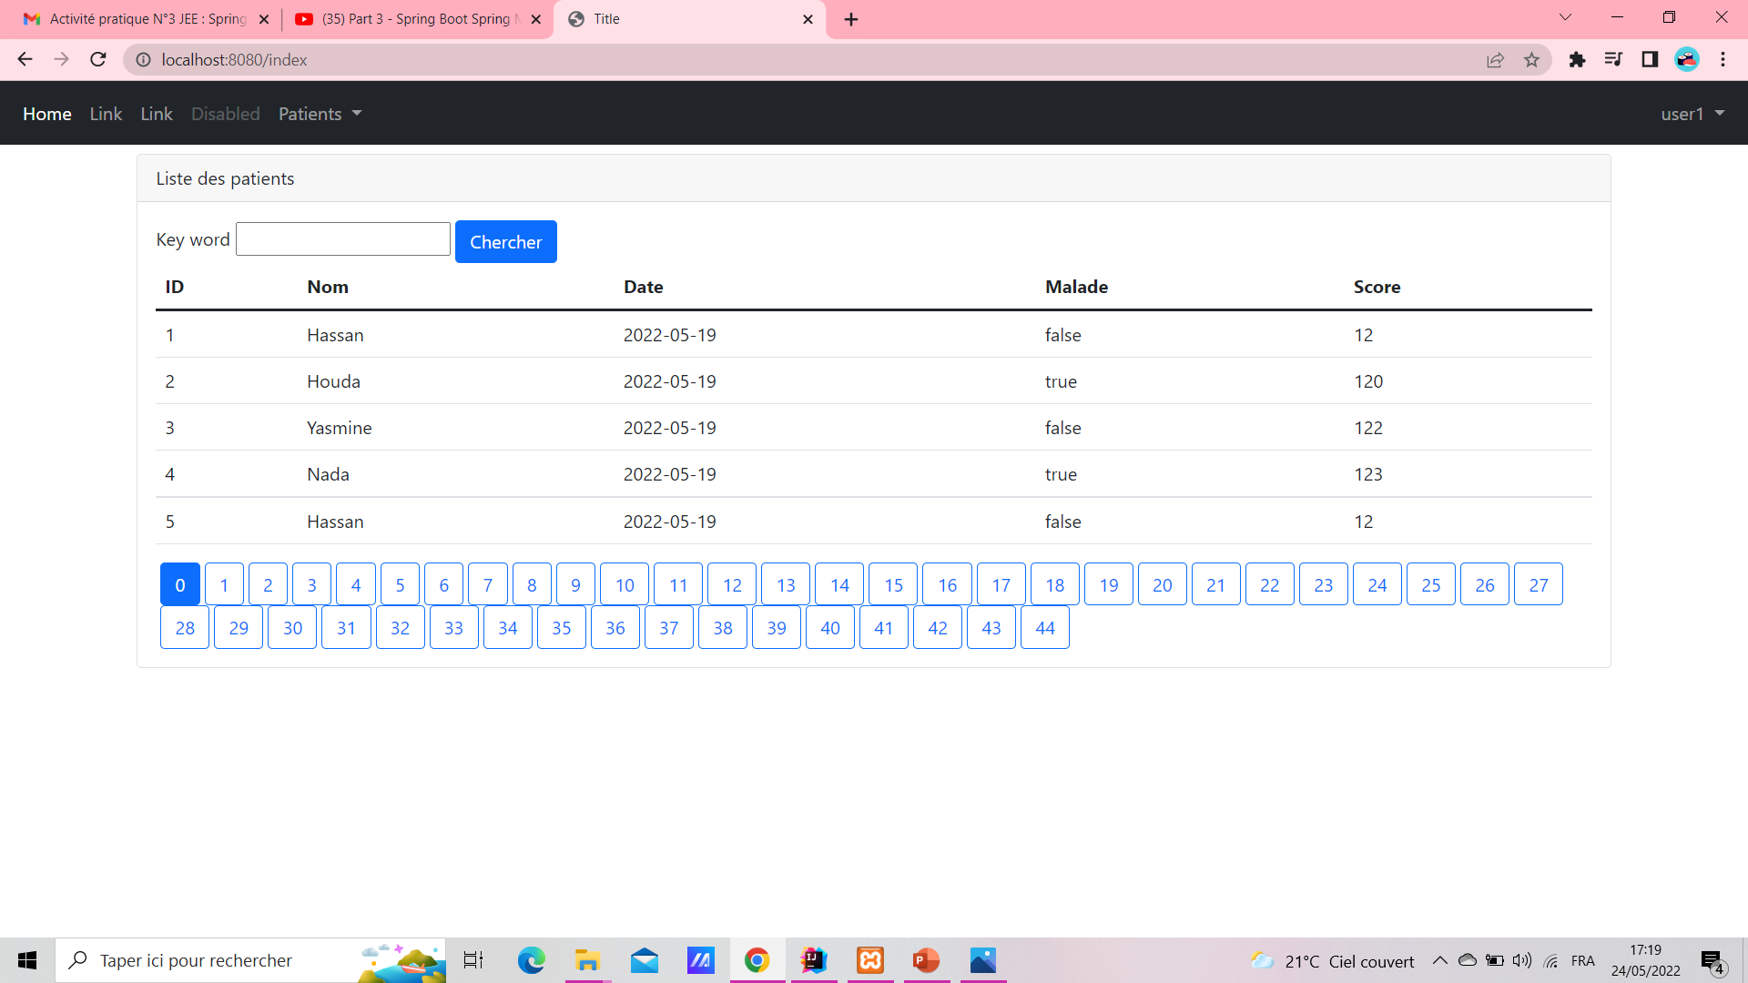
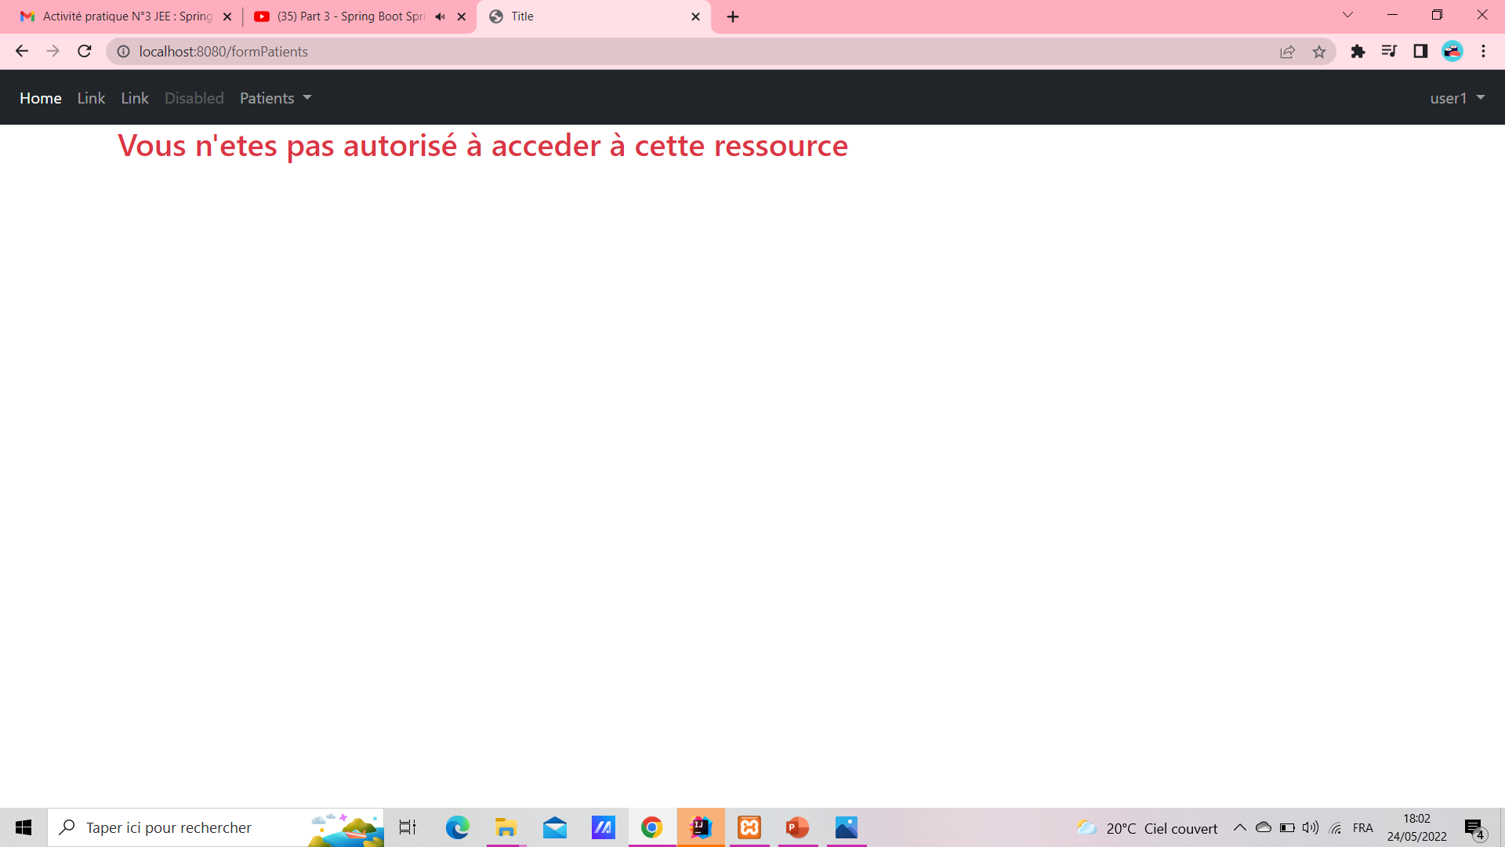
Accès aux droits ( contextualisation)
Traitement de security escalation

Slide 20
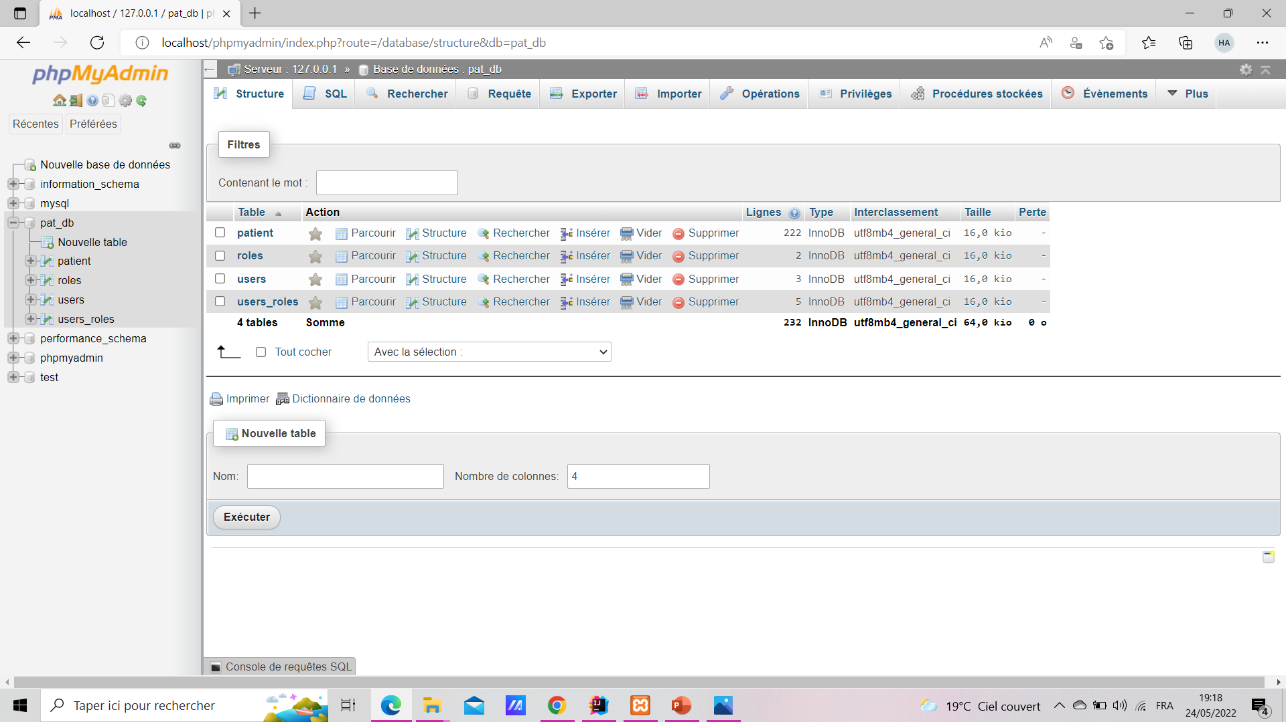
De memory authentication Vers JDBC authentication

Slide 21
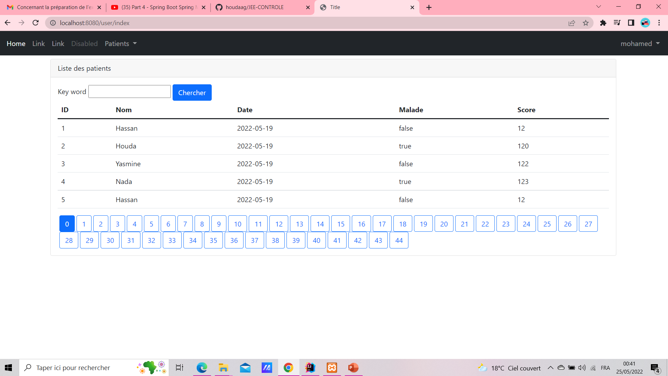
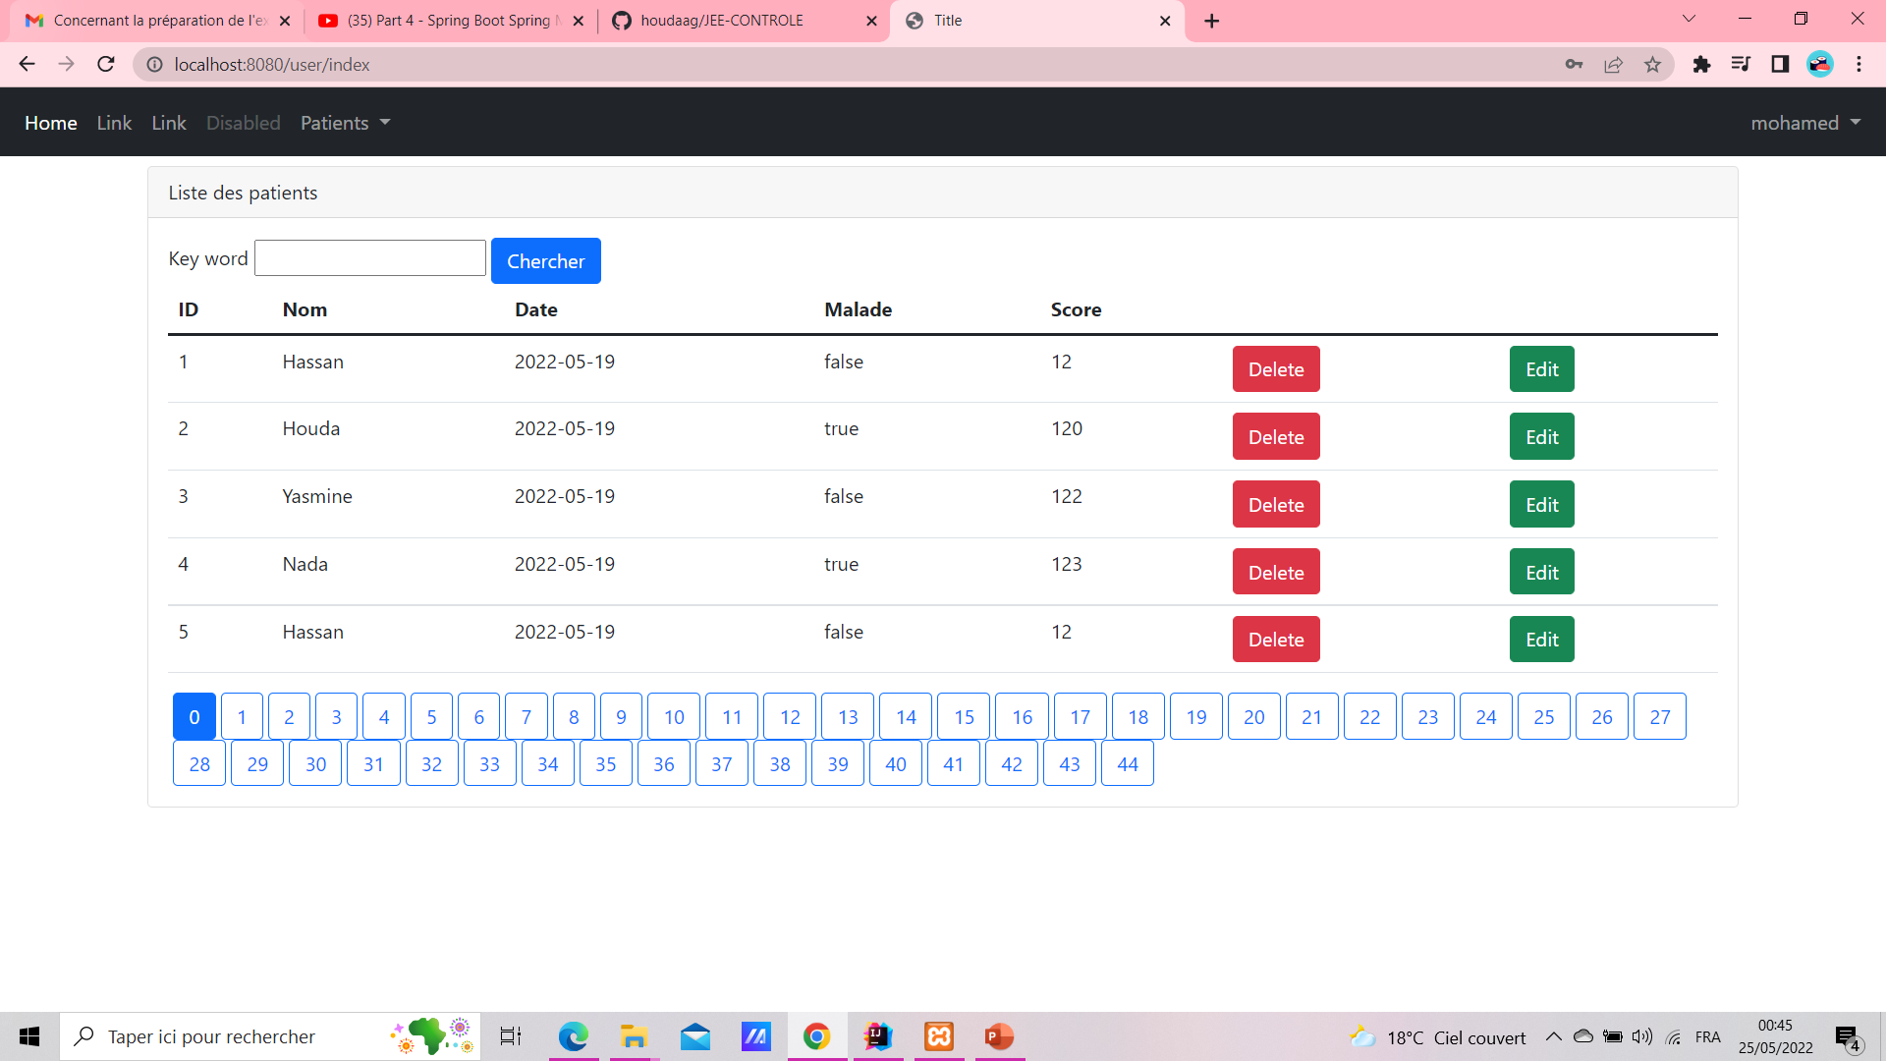
Partie 4 : Spring Security (Stratégie : UserDetailsService) :

